Slide 1

关于吉林大学本科学生学习和人生规划方面的问卷调查
完成者
法学院2班
22120212
田明叶

Slide 2

可能对结果造成先天性影响的因素
本次调查是在法院学生中随机进行的，由于是在课后，占用了休息时间，同学们填写调查表的质量可能不高。
针对大四同学，主要是在选修课课后进行的调查，翘课的同学相对较多，在一定程度上不代表大四同学整体。
调查表的设计也存在几处不足，问题设计相对粗糙，完成整个调查的时间较短等。

Slide 3
主要方面
（一 ） 参加同学
（二）选择法学的原因
（三）对毕业后职业的考虑
（四）学习专业课的方法
（五）有无未来的规划
（六）是否在为梦想而采取行动
（七）课后主要活动
（八）我的收获

Slide 4
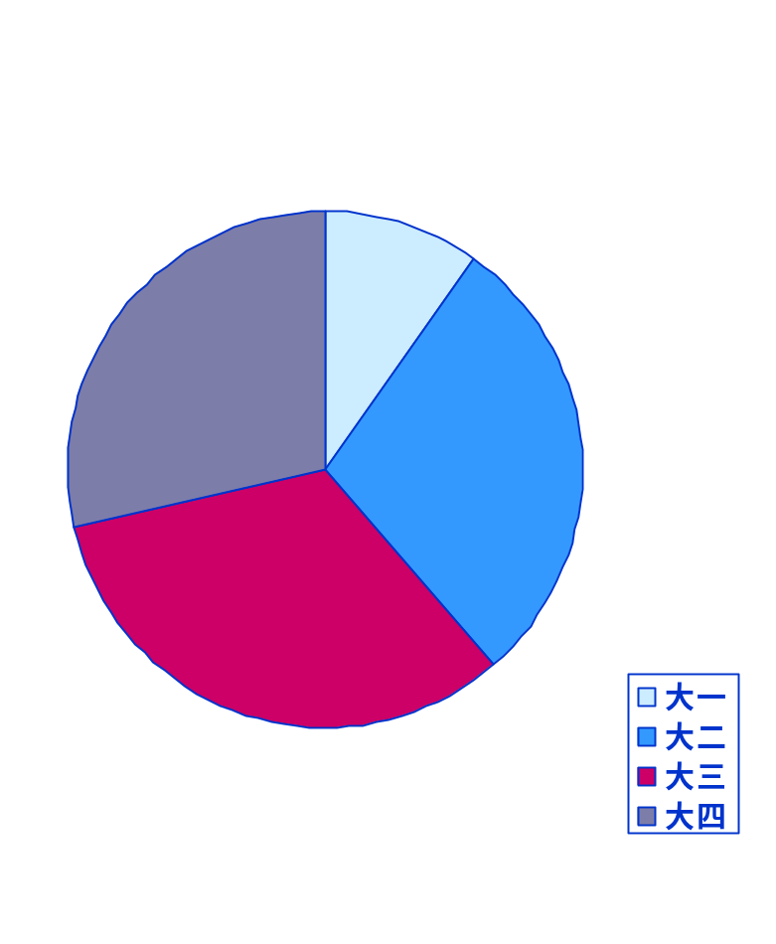
（一）参与调查问卷的同学
大一：12人 10%
大二：35人 29%
大三：40人 32%
大四：35人 29%
共计：122人

Slide 5
（二）选择法学专业的原因1
A喜欢法学，有45人
B因为是文科出生，选择面不广，有36人
C想挣大钱，有10人
D父母之命，有17人
E认为法律对于将来从事各种职业都有用，有56人
F也有少数人（1人）是基于其他原因而选择的法学

Slide 6
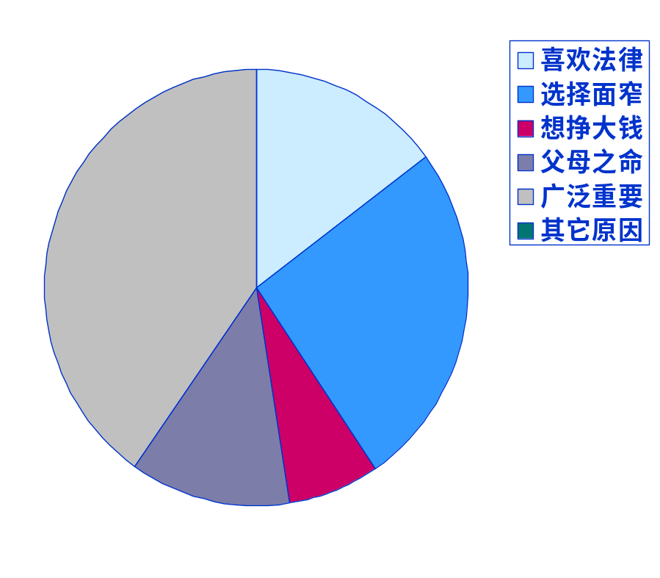
选择法学专业的原因2
此题更注重的是同学们选择法学的原因，因此同学个人情况不是我的兴趣所在，相反，倒是这些多姿多彩的原因啦。
有多少人选择法律时是一片懵懂的呢?学习法律之后有多少人对自己的选择无悔呢？有多少人热爱着自己所做的事情呢？

Slide 7
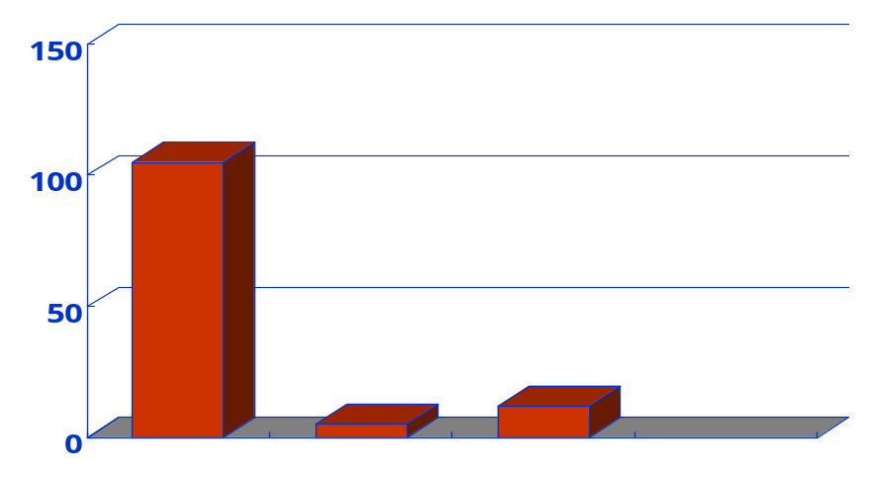
（三）毕业后想从事职业情况
A与专业相关的 ，105人
B法学就业率低，考虑转行中，5人
C未曾考虑此问题，12人
9%的同学尚未考虑过毕业后的情况，

Slide 8
（四）学习方法
仅选择上课，看书，看课件的有51人，而参加过实习的同学有44人
相比美国法学专业的同学而言，这一点显而易见的，我们的法学学生参加实习的约36%，虽然这样的实习我们得到的锻炼很少。但是，我认为，这也能反映出我国法学专业的教育模式。而我们的就业紧张感仍不足。

Slide 9
（五）对未来有无规划
A无规划者46人
B想做国际法的15人
C想做国内法的60人
最感兴趣的是大四同学的情况，而据调查所得，大四同学中，无规划者占28%，与我同为大二的同学，无规划者为40%，大三的同学，无规划者有37.5%，大一则为50%

Slide 10
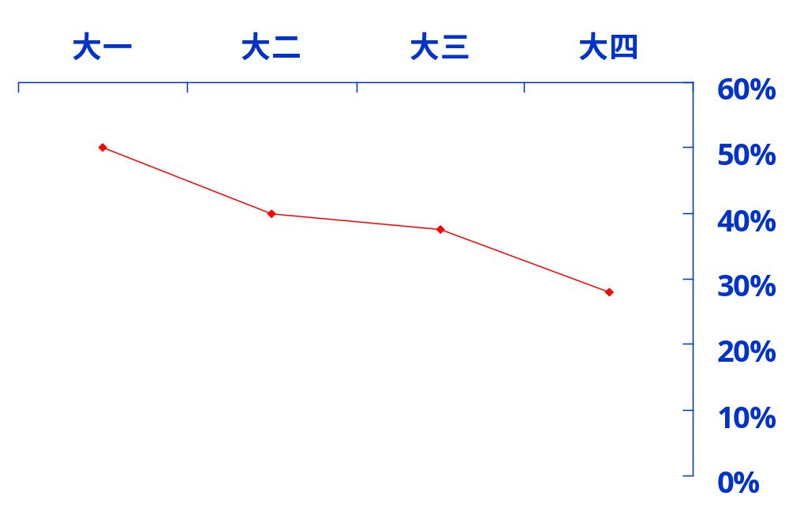
对应折线图

Slide 11
从折线图可见，随着毕业的逼近，越来越多的人对未来有所规划，但我认为，即便如此，仍是偏低。

Slide 12
（六）为自己的规划而有所行动？
这里，我认为值得一提的是那些有所规划却未朝自己的目标奋斗者有16人（完全不包括那些无规划的人），所占比例为21.3%。

Slide 13
（七）课后活动
这个方面，同学们答的不太好，大概因为不是选择题，很多同学径直忽视吧。
分以下几类
A娱乐（包括看电视剧，看电影，吃，喝，游戏，逛街，听音乐，看闲书等）
B学习（包括看法学书籍，学英语，双学位，准备考研，准备司考，查阅文献，论文，参加讨论会，竞赛）
C运动健身
D兼职
E参加社团活动

Slide 14
（八）我的收获
与美国法律学生比较
每天背书四小时以上，周末参加实习
法学院是“法律职业的守门人”，每年接受法律协会的考核，仅两百所左右
律考通过率较高

Slide 15
我的收获
而我们
法学的教育模式偏重于（可以是完全倾向）理论，忽视实践。
允许非法律专业人士报考司法考试挤占法律专业人士名额，司法考试试题较难，平均通过率低于10%

Slide 16
结论
总体看来，我国的法学就业率低，专业就业不对口现象普遍。这是现实。但是，从调查所得来看，同学中仅有少数人考虑过从事别的专业，一部分人从未考虑过就业问题。即便是大三的，似乎也没有太多人感到就业压力，而且，只有少数人在找工作。少数人已开始为考研准备（接近22%）。同学生似乎没有意识到压力的逼近。

Slide 17
结论
我们虽然众多法学院，但总体来讲，我们的法律人才仍是匮乏。而优秀的法律人就业更是优先选择发达城市，更多地区司法人员素质偏低。即便就业，也是相当长的时间之内不能处理案件，形成一个“空壳”。而同学们在学习的过程中，重点似乎也并未放在自己的实践能力上，更为注重考试和看书，看课件。虽然越来越多的同学想去参加实习，但毕竟没有值得一说的人数将想法转化成行动。

Slide 18
结论
参考http://www.docin.com/p-679570447.html#documentinfo

